Slide 1
התעמלות וגוף בריא

Slide 2
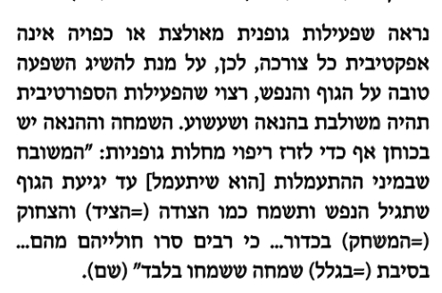
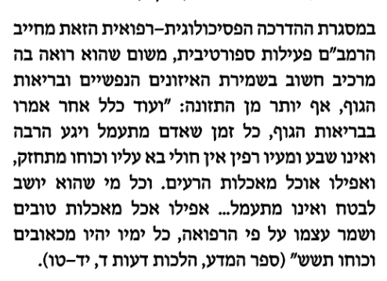
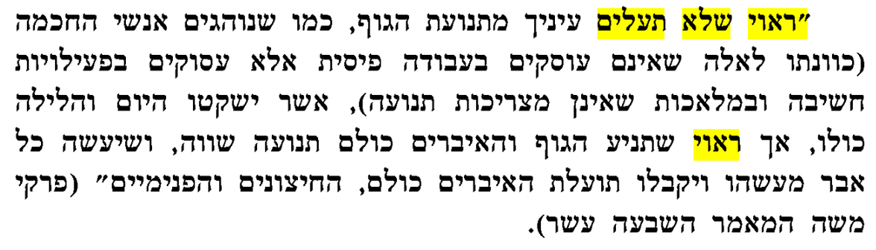
דעת הרמב"ם
אין חולי בא עליו

Slide 3
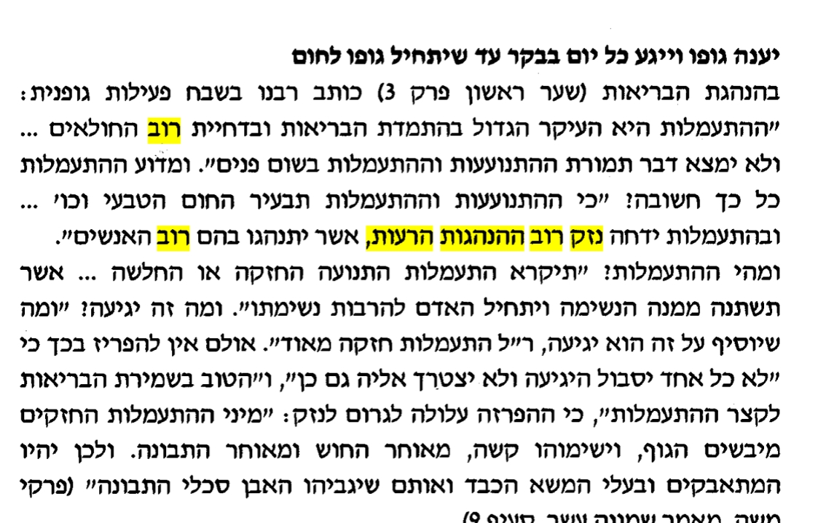
הרמב"ם

Slide 4
הרמב"ם
נפש בריאה בגוף בריא
ספר מורה הנבוכים חלק ג פרק כה
הפעולות יחלקו לפי בחינת תכליתם לארבע חלקים, אם פעולת הבל, או פעלת שחוק, או פעלת ריק, או פעולה טובה...
וזה יתחלף כפי כוונת הפועלים ושלמותם, כי יש דברים רבים שהם הכרחיים או תועלתם גדולה אצל אנשים ואצל אחרים לא תצטרך (תחשב) כלל, כהתעמלות הגוף כפי התחלף מיניו, אשר הוא הכרחי להתמיד הבריאות על מה שצריך אצל מי שידע חכמת הרפואות, וככתיבה שתועלתה גדולה אצל אנשי החכמה, כי אשר יעשה פעולות ההתעמלות להתמיד בו הבריאות, כשחוק בכדור, או ההתאבקות, או משיכת הידים, או עצירת הנשימה, או פעולות יכוון בהם הכתיבה, כעשיית הקולמוס ועשיית הנייר, יהיה אצל אנשים סכלים פעולת שחוק ואצל החכמים אינו פעולת שחוק.
שמונה פרקים - : "והכונה בבריאות גופו שתמצא הנפש כלים בריאים ושלימים לקנות החכמות וקנות מעלות המדות ומעלות השכליות עד שיגיע לתכלית ההוא".
יובנאליס מהמאה ה2 לספירה סוף סאטירה 10 עליך להתפלל לנפש בריאה בגוף בריא.

Slide 5
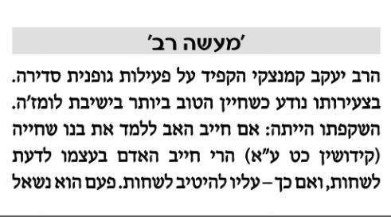
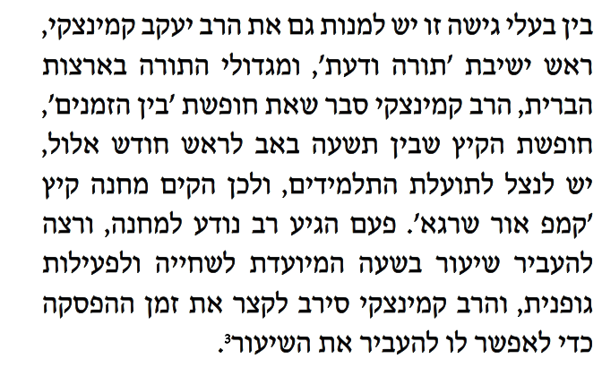
מעשה רב

Slide 6
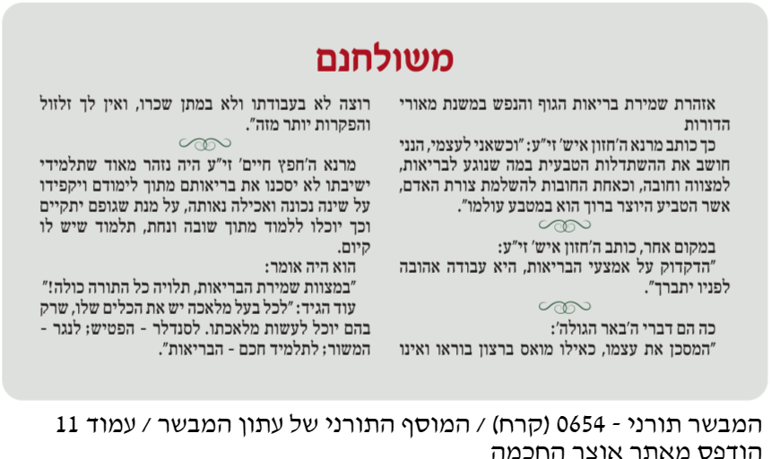

Slide 7
את דבריו מסכם רבי שמשון רפאל הירש בקריאה לכל אחד:
"לכן שמור נפשך מאוד ושים ליבו לכלכל כהוגן את גופך למען יישאר לך תמיד כלי מחזיק ברכה לשרתך בהיותו בריא וחזק לפעולת חייך חדל לך מכל דבר אשר יוכל להזיק לגופך ולהרוס את בריאותו אף קח לך והשתמש בסדר חייך עם הדברים שהמה יוסיפו לתת לגוף כוח בריאות אומץ וחיל

Slide 8
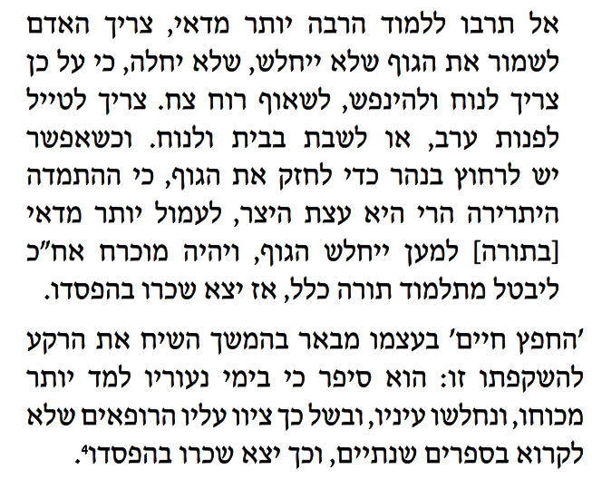
החפץ חיים
במצוות שמירת הבריאות תלויה כל התורה כולה

Slide 9
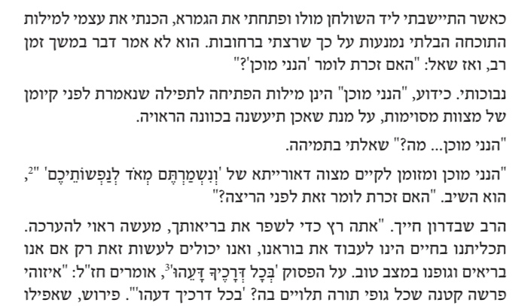
הנני מוכן ומזומן

Slide 10
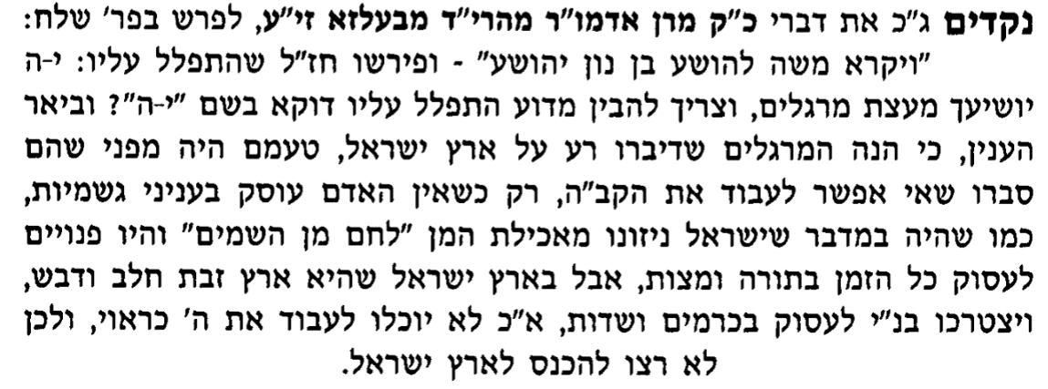

Slide 11
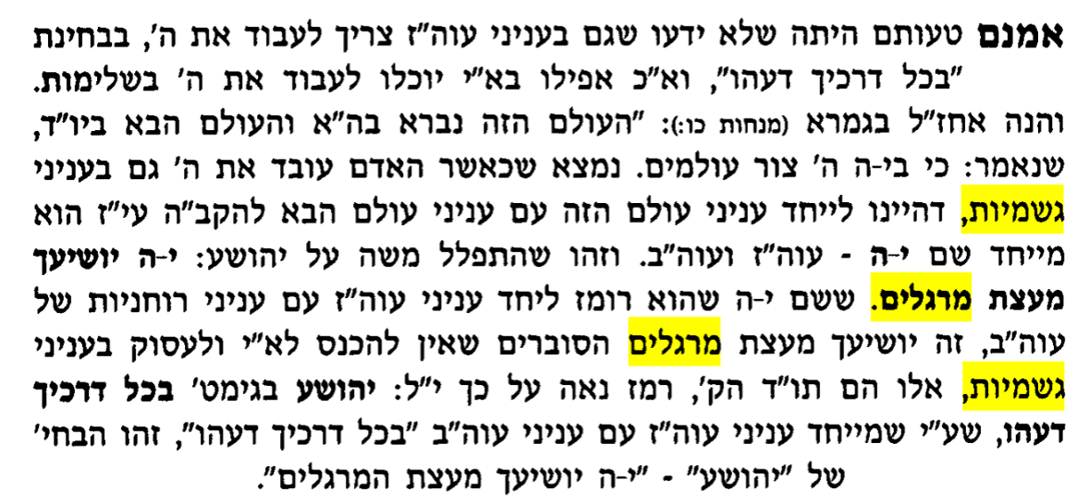

Slide 12
מדרשי חז"ל בשבח הכוח
מדרש אגדה: "והכהן הגדול מאחיו" צריך שיהיה גדול מאחיו בחמשה דברים: בכח בגבורה בנוי בעושר ובחכמה.
משנה מסכת עדויות פרק ב משנה ט
הוא היה אומר האב זוכה לבן בנוי ובכח ובעושר ובחכמה ובשנים ובמספר הדורות לפניו והוא הקץ שנאמר (ישעיה מ"א) קורא הדורות מראש אף על פי שנאמר (בראשית ט"ו) ועבדום וענו אותם ארבע מאות שנה ונאמר (שם /בראשית ט"ו/) ודור רביעי ישובו הנה:
מהרש"א: האב זוכה לבן בנוי כו' עי' בפירושים. לפי לשון פרק שנו חכמים הנוי והכח והעושר כו' נאה לצדיקים וכו' אלו ז' מדות נתקיימו ברבי ובבניו וכו' והם על רוב המדות דחשיב הכא ולזה יש לפרש דה"נ ה"ק האב כשהוא זוכה דהיינו שהוא צדיק זוכה בהן גם לבנו.
מסכת שבת דף צב עמוד א - דאמר מר: אין השכינה שורה אלא על חכם גבור ועשיר ובעל קומה.
פסיקתא זוטרתא (לקח טוב) שמות פרק מ פסוק יח – יט ויקם משה את המשכן. בוא וראה כמה גבורתו של משה רבינו שהקים לבדו את המשכן, מיכן אמרו אין הקדוש ברוך הוא משרה שכינתו אלא על גבור וחכם:

Slide 13
חכם ועשיר – למה?
כתב הרמב"ם בפ"ז משמונה פרקים וז"ל: ודע שכל נביא לא יתנבא אלא אחר שיהיו לו כל המעלות השכליות ורוב מעלות המדות והחזקות שבהן והוא אמרם ואין השכינה שורה אלא על חכם גבור ועשיר חכם הוא הכולל המעלות השכליות בלא ספק ועשיר הוא המעלות המדות ר"ל ההסתפקות מפני שהם קוראים המסתפק עשיר והוא אמרם בגדר העשיר איזהו עשיר השמח בחלקו ר"ל שיספיק לו במה שהמציא לו זמנו ולא ידאג למה שלא המציא לו
וכן גבור ג"כ הוא ממעלות המדות ר"ל שינהיג כחותיו כפי הדעת והעצה כמו שביארנו בפ"ה והוא אמרם איזהו גבור הכובש את יצרו ע"כ עיין שם באורך.
דרשות הר"ן דרוש ה - אבל במה שהצריך לנביא להיות גיבור ועשיר צריך טעם. וקצת המפרשים (רמב"ם בפ"ז מיסה"ת ה"א, ובשמונה פרקיו פ"ז) פירשו שרצה באמרו גיבור, שמגביר שכלו על תאותו, ועשיר, שתהיה לו מדת ההסתפקות. השוו עשיר וגיבור שאמר רבי (יונתן) [יוחנן], לאותם המוזכרים בדברי בן זומא באבות (פ"ד מ"א). ואין דבריהם נכונים...
והתשובה בזה שאם יצטרך הנביא הנבואה להשלים לעצמו לבד לא לזולתו, היה ראוי שינבא מי שימצאו בו השלמויות אשר תושלם הנפש בם יהיה הגוף שלם או חסר, אבל הנביא שינבא להמון ומודיע מה שצוהו השם יתברך, יצטרך שיהיה נבחר ונרצה מכל הכתות, מאוהבי החכמה ואוהבי העושר ואוהבי הגבורה, ושישלימו לו מעלות המדות. ולשון נביא הוא המשמיע תמיד ומדבר להמון, כאמרו (שמות ז א) ואהרן אחיך יהיה נביאך, לא רצה שיתדבק השפע באהרן עד שיהיה לו לנביא ידרוש מאתו העתידות, אבל רצה בו שישמיע מה שישים משה בפיו. ולזה יקרא גם כן נביא הבעל נביא, כי נביא נגזר מלשון ניב שפתים (ישעיה נז יט). ולזה צריך הנביא שישלימו לו המעלות השכליות וההמוניות.

Slide 14
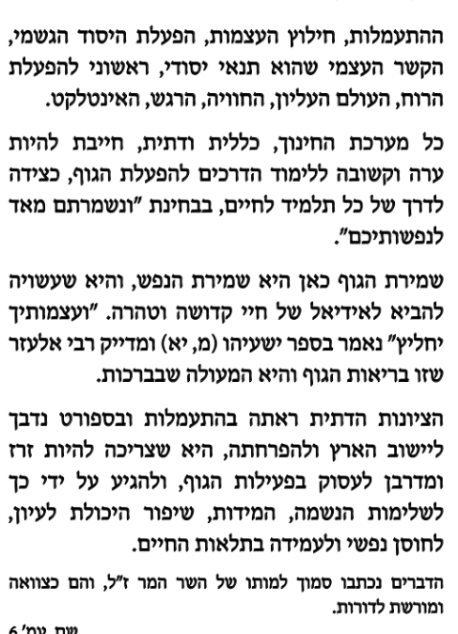
ועצמותיך יחליץ

Slide 15
חדושי אגדות [ספרי המהר"ל] מסכת יבמות דף קב עמוד ב
זו מעולה שבברכות. פי' שכאשר האדם חזק [וזריז] דבר זה הוא היסוד ועיקר לכל הברכות, כי כאשר חזק וזריז בעצמו הוא בריה שלימה ואז הוא מוכן לקבל הכל.
ולא כן אם האדם מציאת חלש בעצמו, אין מוכן לקבל ברכה כי צריך שיהיה האדם בעצמו בריה ואח"כ מקבל שאר דברים (ברכה) אשר נמשכים לעצמו, ולפיכך דבר זה מעולה שבברכות והוא יסוד הכל והבן זה מאוד מאוד.

